Slide 1
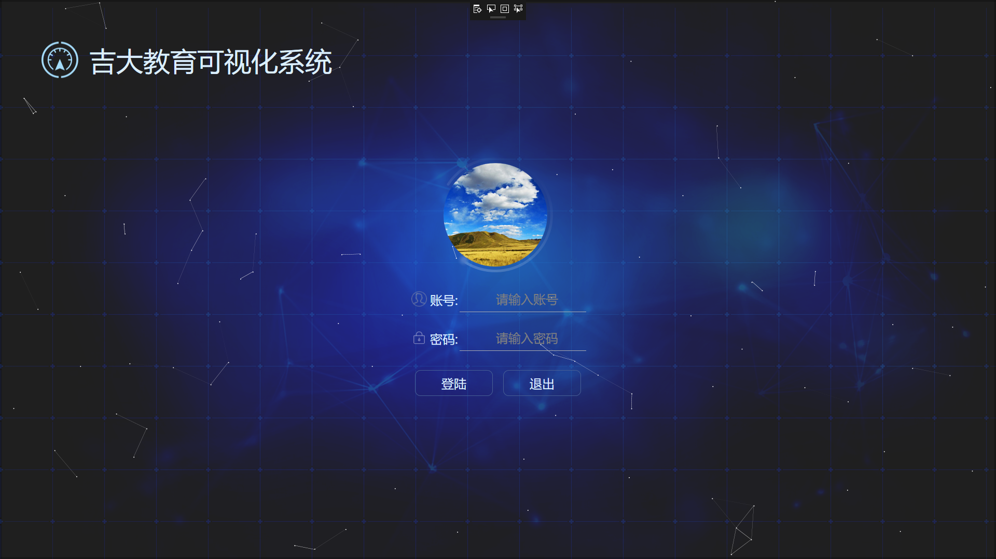
Notes:
大屏可视化为双屏幕
整体风格类似仪表盘
不通的人员查看，手动切换显示。

Slide 2
标题
导航
Notes:
大屏可视化是双屏幕展示系统-框架页说明
界面上方为标题栏
左边为日常监控 与 学院统计 在点击学院统计时需要有一个静态密码。
平常情况下 都是学生使用，使用时都是日常监控界面。当领导来了。 由老师手动切换成学院统计界面。在切换时由老师手动输入密码来验证是否有效。当确认后才能够查看学院统计 界面。

Slide 3
标题
导航
温度实时数据
温度历史数据
视频监控
湿度实时数据
湿度历史数据
光度实时数据
光度历史数据
压强实时数据
压强历史数据
Notes:
中间部分 显示各个视频监控场景 视频切换。
环境两边显示、实时数据、最近24小时数据、一个月数据。

Slide 4
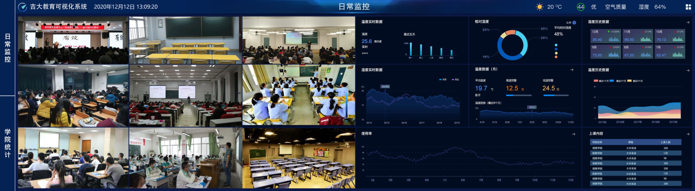
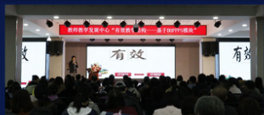
标题
导航
视频监控
历史湿度/压强
温湿度实时数据
历史温度\光度
温度
湿度
使用率
上课内容

Slide 5
标题
导航
楼层展示1,3,4,6
温湿度实时数据
温度
湿度
Notes:
楼层展示
2.5D不能动。楼层箱图。要求显示每个门的开关状态，开启时间超过30分钟为红色，黄色的打开，绿色是关闭。

Slide 6
标题
日常监控
校内校外 实验室使用率对比（每个月的）
在线课程使用人员分类
在线课程学习数量男女比例，年龄
活动成果的视频
活动成果的图片
教师信息列表
3D监控
教学资源分析 中的实验室列表
在线课程课程分类（各个课程的数量）
在线课程每个月的课程学习人数
课外实践获奖数
学生评语
中心统计
总体出勤率/课外实践获奖率
线下教学平均分
教学人数
教学团队的图片
课程综合评价
Notes:
尽量采用仪表盘统计分析的图

